Slide 1


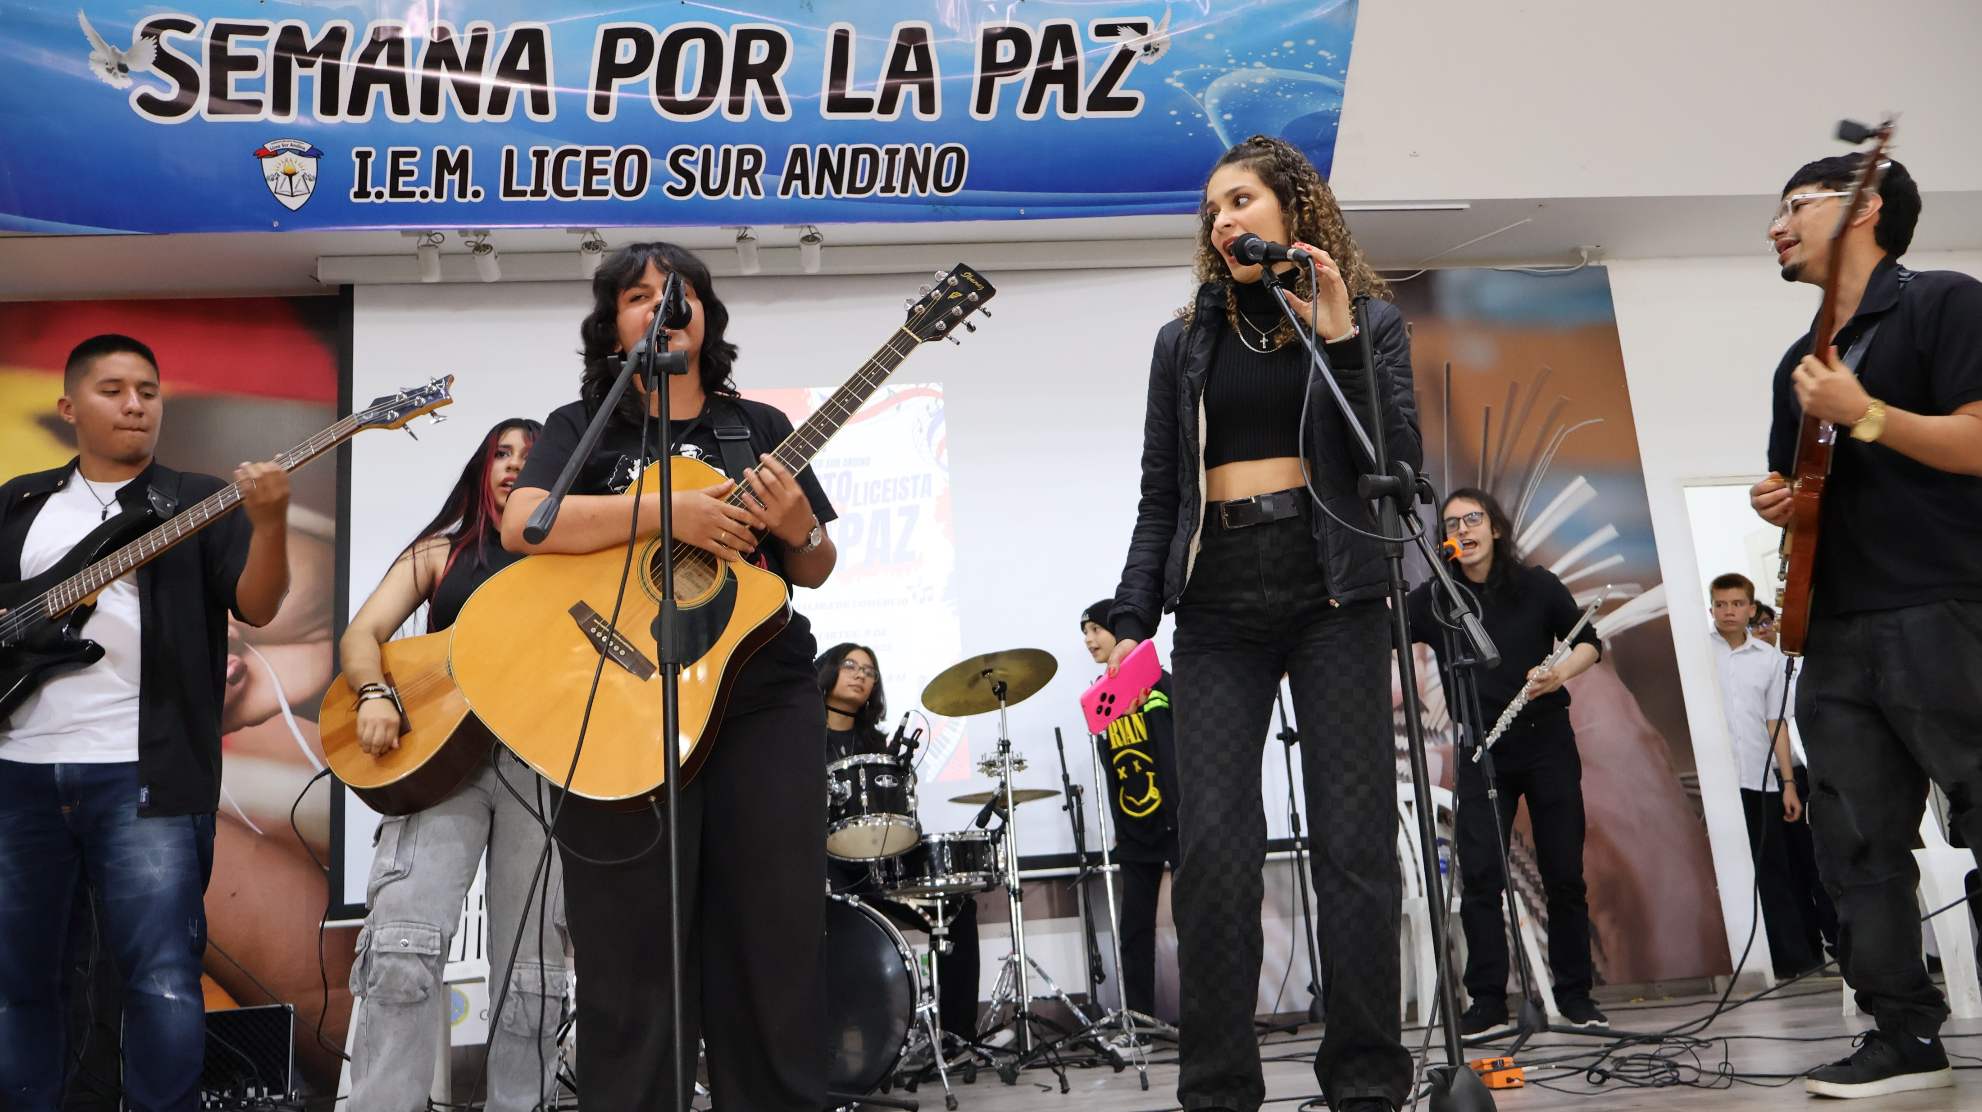
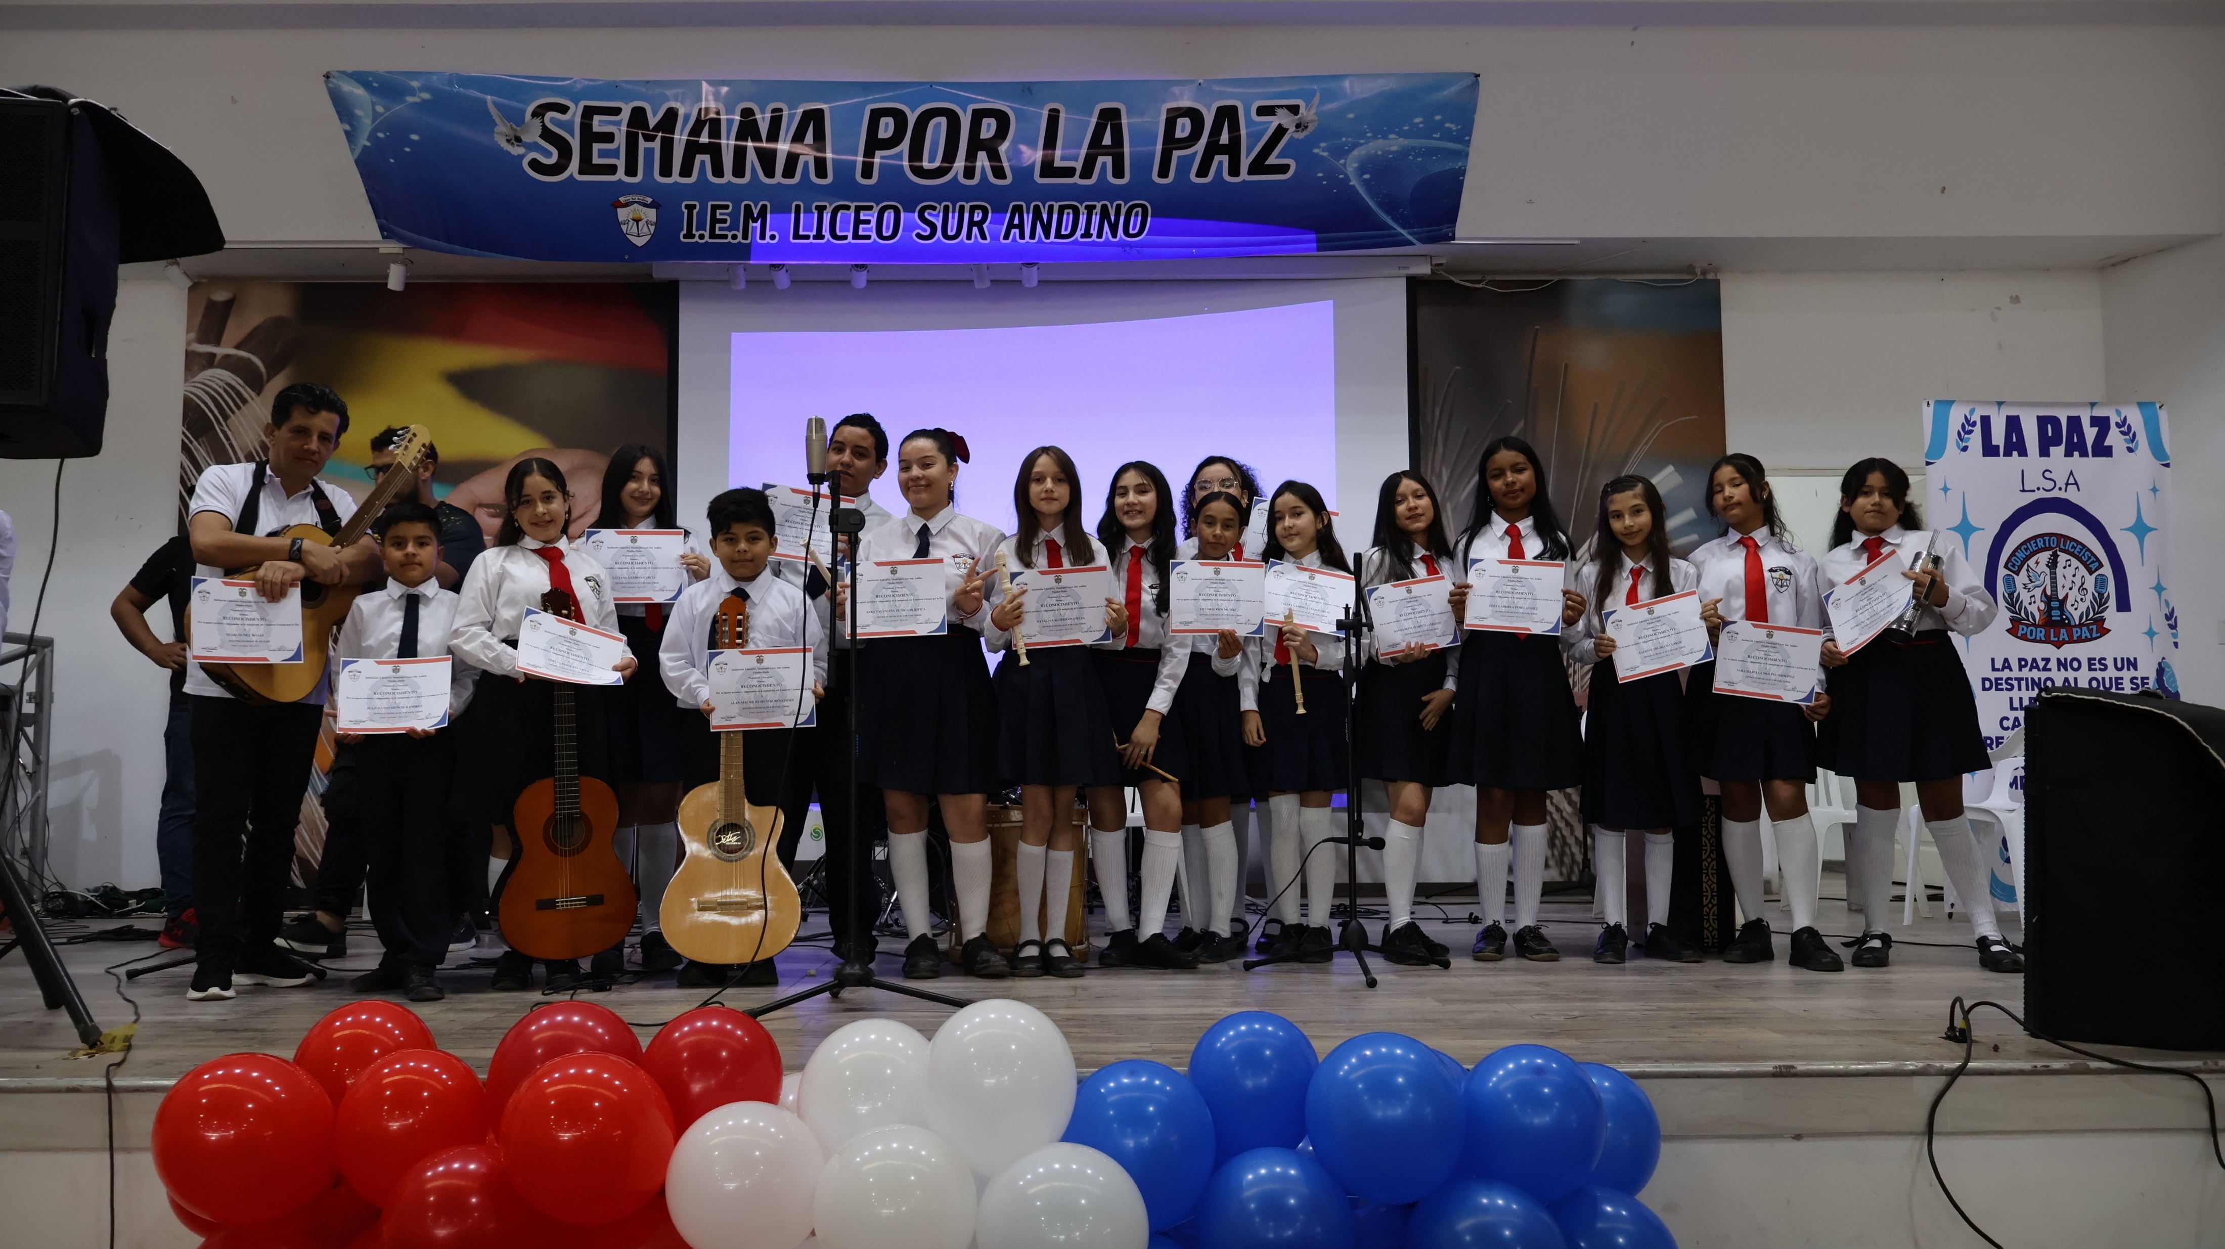
ARMONÍAS PAR LA PAZ: TRANSFORMANDO EL MUNDO DESDE EL AULA

Slide 2
Objetivo General
Propiciar, a través del Concierto Liceísta por la Paz, un espacio formativo en el que los estudiantes entren en contacto con otras dimensiones del aprendizaje, como la sensibilidad estética, la expresión artística y la construcción de paz, fortaleciendo así procesos de formación integral y cultura democrática en la comunidad educativa.

Slide 3
Objetivo específicos
o Fomentar en los estudiantes la valoración del arte y la música como expresiones que fortalecen la sensibilidad estética, la creatividad y la formación integral.
o Sensibilizar a la comunidad educativa frente a la importancia de la paz, la convivencia y los derechos humanos, a través de experiencias artísticas que favorezcan la reflexión y el reconocimiento del otro.
o Promover espacios de participación y expresión artística que consoliden una cultura democrática y de respeto mutuo en la institución educativa.

Slide 4
ARMONÍAS PAR LA PAZ: TRANSFORMANDO EL MUNDO DESDE EL AULA

Slide 5
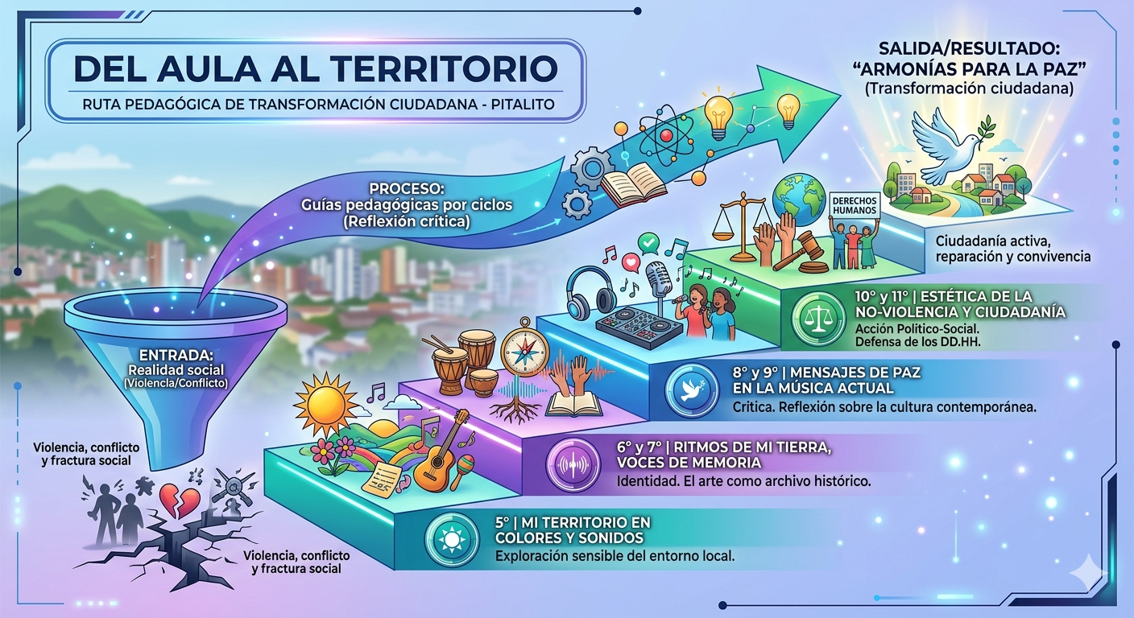

Slide 6
Cronograma
Actividad | Fecha | Producto
Realizar en formato el cronograma de actividades | Enero | Cronograma
Elaborar el subproyecto de servicio social | Febrero | Proyecto
Realizar el diseño y estructura del material: guías de trabajo pedagógico en el aula para los grados 5, 6-7, 8-9 y 10-11 | Marzo y abril | Guías pedagógicas

Slide 7
Cronograma
Actividad | Fecha | Producto
Aplicar las guías pedagógicas de la experiencia en las clases del área de ciencias sociales | Mayo y Junio | Producto de la guía y evidencia fotografía
Realizar gestión ante diferentes entidades para solicitar apoyo para el concierto |  | Convenio y cartas entregadas
Realizar audiciones para la selección de los artistas que participaran del concierto | Julio | Listado de participantes del concierto.

Slide 8
Cronograma
Actividad | Fecha | Producto
Organizar los resultados de las actividades pedagógicas realizadas con las guias. | Julio-Julio | Informe del resultado de la actividad.
Se realiza las presentaciones artisticas | Septiembre | Concierto relizado
Realizar el proceso de evaluación de las actividades de la experiencia durante el año escolar | Octubre-noviembre | Informe de evaluación

Slide 9

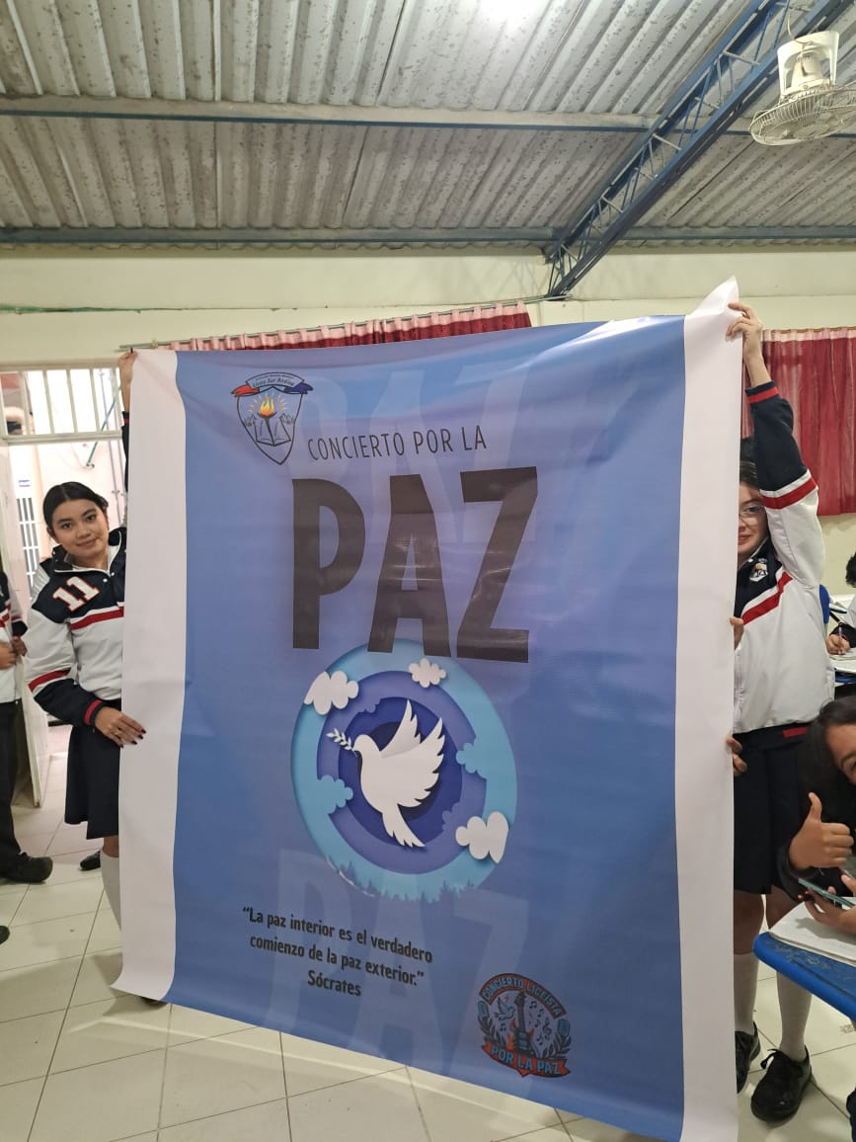
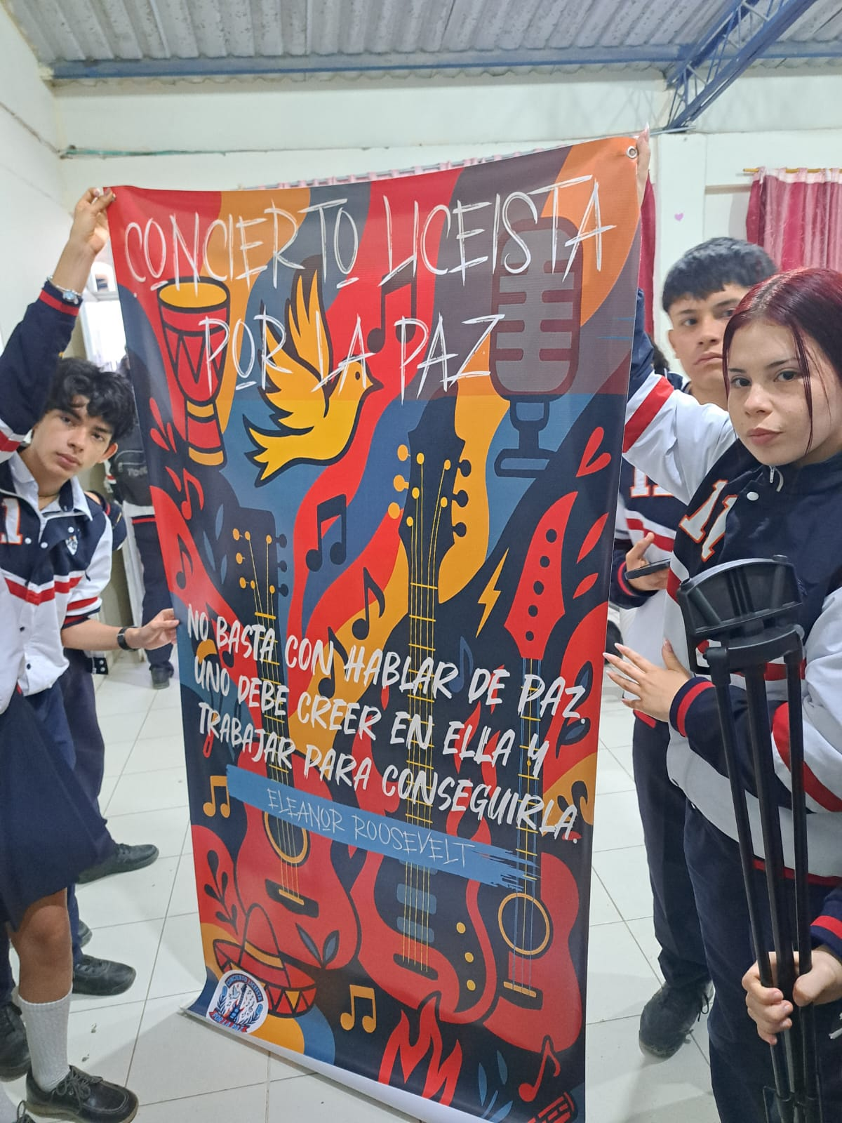
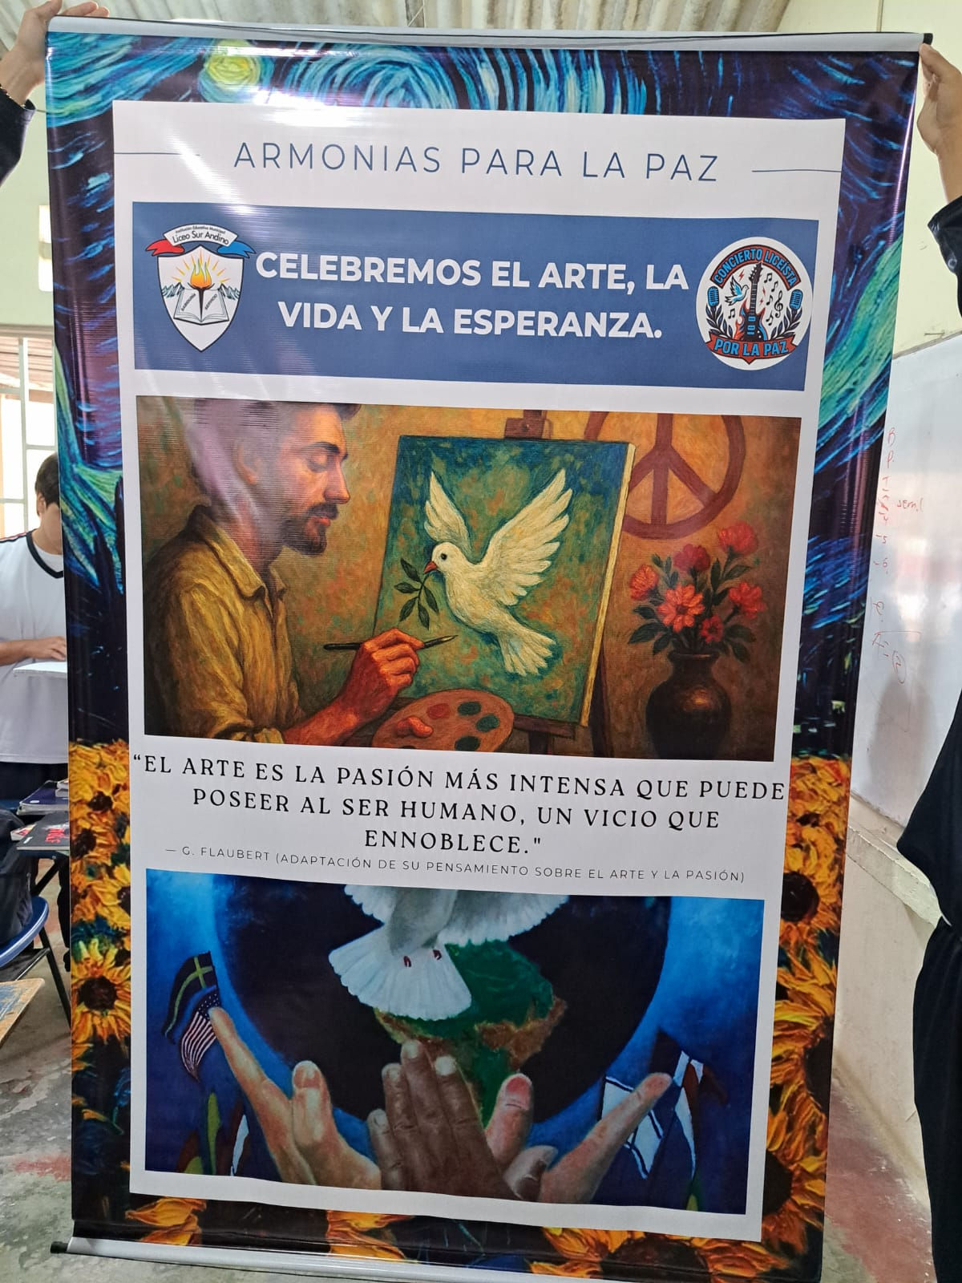
“ARMONÍAS PARA LA PAZ:
Transformando el mundo desde el aula”

Slide 10
GRACIAS

